Slide 1
Továbbtanulás, tantárgyválasztás
AKG, 2019.

Slide 2
Érettségi jelentkezés
Felvételi jelentkezés
iskolában
egyénileg
szinkronba kell hozni
előrehozott érettségik, végzős érettségi
egy megfelelő, szokásos eljárás (példa):
2019. május: angol KSz, infó Ksz
2019. október: angol Esz
2020. május: német Ksz
2020. október: német Esz
2021. május: matek, magyar, töri...
egyetemek, szakok kiválasztása
a szakok vizsgatárgyainak (2) megismerése
emelt szintű tárgy megtervezése
nyelvvizsgák
versenyeredmények, egyéb többletpontok
Előrehozott vizsgák:
májusban nyelvek, informatika – az AKG-ban, saját tanárok előtt
októberben csak meglévő KSz vizsga szintemelő vizsgája – másik iskolában, szakbizottság előtt

Slide 3
Miért javaslom azt, hogy ne emelt szintű nyelvi érettségi legyen az első nyelvi vizsga:
Ha emelt szinten vizsgázik valaki első vizsgaként:
ez lesz a vizsgaeredménye, ami a továbbtanulásba is beszámíthat
ha elrontja, nem javíthatja addig, amíg tanulói jogviszonyban van, csak a rákövetkező felvételi időszakban
nem feltétlenül csak a felkészültségén múlik a vizsgaeredmény
  ha rossz passzban van
  ha éppen beteg
  ha nem megfelelőek a vizsgakörülmények (ld. 2014. május, angol)
  váratlanul nehéz vizsga feladatsora
idegen vizsgabizottság előtt vizsgázik, kell a vizsgarutin
Ha először középszinten vizsgázik:
több vizsgaeredménye is lesz, bizonyos esetben mindkettő beszámíthat, vagy a jobb eredménnyel lehet jobb érettségi átlagot szerezni
elsőként AKG-s tanárjaid előtt vizsgázik
ha elrontja, szintemelővel javíthatja a tanulói jogviszony alatt

Slide 4
500 pontos felvételi rendszer
többletpontok
tanulmányi pontszám
érettségi pontok

Slide 5
Vizsgapontok
Több lehetséges vizsgatárgy esetében a kedvezőbb eredmény számít.
Azonos vizsgatárgy több eredménye közül a kedvezőbb számít.
egyik
vizsgatárgy
100 pont
másik
vizsgatárgy
100 pont

Slide 6
Vizsgatárgyak: adott szakokhoz vannak meghirdetve,
minden egyetem minden karán ugyanazok a tárgyak
Például:
turizmus-vendéglátás szak
Vizsgatárgyak:
vagy matematika
vagy gazdasági ismeretek
vagy történelem
vagy idegen nyelv
A 4 vizsgatárgy közül a 2 legjobb eredményű számít.
történelem, középszint
vizsgapont:
150 pont
érettségi pont:
100%
60
szóbeli
90
40%
60%
írásbeli

Slide 7
500 pontos felvételi rendszer
többletpontok
tanulmányi pontszám
érettségi pontok

Slide 8
Középiskolai eredmények
Adott tárgyak év végi eredményének kétszerese
Matematika 11. és 12. évfolyam
max. 20 pont
Történelem 11. és 12. évfolyam
max. 20 pont
Magyar nyelv és irodalom
11. és 12. évfolyam
A nyelvtan és az irodalom jegyek összege, nem kétszereződik
max. 20 pont
Idegen nyelv utolsó 2 év jegye
több nyelv közül a jobbik eredménye
max. 20 pont
Természetismeret 9. és 10. évfolyam
vagy földrajz, kémia, biológia, fizika 11. és 12. évfolyam
vagy a fenti összes tárgy közül 2 utolsó év végi jegye
max. 20 pont

Slide 9
Az évfolyamról 34 tanulónak van már 9 vagy 10 pontja természetismeretből.
További 20-nak van 8 pontja.
7 tanulónak van 6 vagy 5 pontja.

Slide 10
500 pontos felvételi rendszer
többletpontok
tanulmányi pontszám
érettségi pontok

Slide 11
Az érettségi eredmények átlaga
A 4 kötelező és 1 szabadon választható érettségi eredmény kerekített átlaga.
Tehát 6 vagy 7 vizsgatárgy esetében a kötelező tárgyakon túli további tárgyak
közül a kedvezőbb eredménye számít.
Az idegen nyelvek közül a kedvezőbb számít.

Slide 12
500 pontos felvételi rendszer
többletpontok
tanulmányi pontszám
érettségi pontok

Slide 13
Többletpontok
Az adott szakokhoz tartozó érettségi vizsgatárgy
emelt szintű vizsgájáért: 50 pont
De csak ha a vizsga eléri a 45%-ot!
Az 50 pont akkor is jár, ha a szakra való felvételihez a vizsgatárgy emelt szintű vizsgája kötelezően van előírva (ilyenkor persze az emelt szintű vizsga nem versenyelőny, hiszen mindenki megkapja)
Mivel kötelező 1+1* emelt szintű vizsga, ezért a maradék 50 többletpont így szerezhető meg:
- 1 középfokú nyelvvizsga (28 pont)
- 1 felsőfokú nyelvvizsga vagy 2 középfokú nyelvvizsga (40 pont)
- A másik vizsgatárgynak is emelt szintű vizsgája (50 pont) – ebben az esetben tehát nem számítható a nyelvvizsgáért pontszám.
- Fogyatékosság (pl. SNI) és hátrányos helyzet esetén 40 pont (SNI csak szakértői bizottság vagy szakfőorvos szakvéleménye alapján)
- OKTV helyezésért a megfelelő vizsgatárgyból 1-10. hely 100 pont, 11-20. hely 50 pont, 21-30 hely 25 pont
- Középiskolai Tudományos Diákkörök Országos Konferenciája versenyein 20-30 pont.
- Világ és Európa bajnokságon min. 3. helyezésért 30 pont, országoson 15, diákolimpián 10.
Nyelvvizsga és emelt szintű többletpont azonos nyelvből nem számítható kétszer.

Slide 14
Mentességek, könnyítések
Az érettségin igénybe vehető, ha:
Van olyan érvényes (dátumnak, előírt kontrollnak megfelelő), szakmai intézményből (nevelési tanácsadó vagy szakértői bizottság) származó szakvélemény, melyben szövegszerűen, tételesen szerepel az adott könnyítés vagy mentesség az érettségire vonatkoztatva.
A kiskorú vizsgázó szülője vagy a nagykorú vizsgázó benyújt egy tételes, vizsgatárgyra és konkrét kérelemre, kérelmekre vonatkozó kérvényt az iskola igazgatójának címezve.
Az igazgató határozatot hoz a kérvényről a kérelem, a szakértői vélemény és a vizsgázó korábbi évek iskolai gyakorlata alapján (pl. eddig is kapott könnyítést a tanórákon).
A könnyítések típusai:
Felmentés kötelező vizsgatárgy alól (jellemzően matematika) 2018. szept. 1 előtti!
Írásbeli vizsgát szóban tesz le (dupla szóbeli)
Szóbeli vizsgán írásban számol be
Írásbeli vizsgáján és/vagy szóbeli felkészülésére többletidőt kap (írásbelin 1 óra, szóbelin 20 perc)
Számítógépen dolgozhat az írásbelin (vagy egyéb segédeszközzel)
A helyesírás, nyelvhelyesség, íráskészség értékelése alól felmentést kap (magyar, töri, idegen nyelv) 2018. szept. 1 előtti szakvélemény esetén!

Slide 15
Mentességek, könnyítések
Az érettségi pontszámításban a dupla szóbeli vizsga nem jelent hátrányt, ez adja a vizsga értékelésének 50-50%-os értékelését. Ilyenkor két, egymás utáni tételhúzással, két külön tételből kell beszámolni. A felkészülési idő is külön-külön 30-30 percben használható fel.
DE
A felvételi pontszámításba nem számítható be az adott érettségi vizsga eredménye, ha a vizsgázó felmentést kapott a vizsgatárgyból (pl. matek vagy második idegen nyelv) vagy ha gyakorlati vizsga helyett tesz két szóbelit (informatika, testnevelés).
Semmilyen mentesség vagy kedvezmény esetén az emelt szintű érettségiért nem jár nyelvi komplex középfokú nyelvvizsga (kivéve számítógéphasználat).

Slide 16
Stratégiák
Általános javaslatok (személyre szabottan gyakran nem alkalmazhatóak, minden helyzethez más és más stratégiák passzolnak):
Ha biztosra akar menni a vizsgázó, 2+1* emelt szintű vizsgát tesz. Ekkor a nyelvvizsgával nem kell foglalkoznia*. A legmagasabb pontszámot igénylő helyekhez nincs is más választása.
A „duplázás” nem választás kérdése, hanem kényszer: a rossz tanulmányi eredményei miatt elesik attól, hogy a tanulmányi pontokat vihesse – akikkel a helyekért versenyez, ők begyűjtik az iskolából az őket támogató jó jegyeket.
Ha nem kiemelkedően jó (már most!) a vizsgázó mindkét vizsgatárgyból, akkor a tanulmányi pontszámra nagyon oda kell figyelni. Ha duplázásra kényszerül, rosszabbul járhatsz. Biztosítsa be előre a jó eredményeket.

Slide 17

Átlagos Árpád felvételizik
Célja: Corvinus
Ponthatárok 2018:
Turizmus-vendéglátás szak, támogatott: 432
Turizmus-vendéglátás szak, térítéses: 427
Vizsgaeredményei (2018-as AKG-s átlag):
matematika KSZ: 77%
gazdasági ismeretek ESZ: 80%
történelem KSZ: 78%
angol nyelv KSZ: 90%
Többletpontok: 50 (gazdism. emelt szint) + 40 két nyelvvizsgáért = 90 pont
Pontszáma duplázással:
90 (angol) + 80 (gazdism)
= 170
2×170 = 342
Többletpont = 90
Összesen: 430

Slide 18
Átlagos Árpád felvételizik
Célja: Corvinus
Ponthatárok 2018:
Turizmus-vendéglátás szak, támogatott: 432
Turizmus-vendéglátás szak, térítéses: 427
Év végi jegyei és érettségi átlagai (AKG-s átlag):
(11.-12.-érettségi)
matematika: 4-4-77%
magyar nyelv: 5-4-85%
irodalom: 5-5
angol: 5-5-90%
történelem: 4-5-78%
termtud: 4-4
gazd.ism: 4-4-80%
Pontszáma nem duplázással:
90 (angol) + 80 (gazdism)
= 170
Év végi jegyek:
16+19+20+18+16 = 89
Érettségi átlag = 82
Többletpont = 90
Összesen: 431

Slide 19
Átlagos Árpád duplázni akart, nem foglalkozott az év végi jegyekkel
Célja: Corvinus
Ponthatárok 2018:
Turizmus-vendéglátás szak, támogatott: 432
Turizmus-vendéglátás szak, térítéses: 427
Pontszáma duplázással: 430
Pontszáma nem duplázással: 431
Felveszik, de egyik se elég a támogatott képzésre
De egy kicsi odafigyeléssel, akár egyetlen javítódogával, akár matekból, akár nyelvtanból, akár töriből valamelyik évben jelesre zár, és máris: 433 pont
Átlagos Árpád ezzel megspórolt volna félévente 295 ezer forintot a felsőoktatási képzése során, összesen 1,8 millió forintot.

Slide 20
Vizsgatárgyak
Orvos – biológia E és fizika E/ kémia E
Állatorvos – biológia E és kémia E
Gazdaságtudományok – 2 tárgy: gazdism. / nyelv / infó / matek / töri / földrajz
  gazdálkodási és menedzsment, kereskedelem és marketing, nemzetközi gazdálkodás, pénzügy és számvitel, turizmus-vendéglátás
Alkalmazott közgazdaságtan – matematika E és gazdism. / nyelv / töri
Társadalomtudományok – 2 tárgy: magyar / matek / nyelv / töri / társism.
  kommunikáció, nemzetközi tanulmányok, politikatudományok, szociális munka, szociálpedagógia, szociológia
Műszaki terület – matematika és biológia / fizika / informatika / kémia
  építőmérnöki, gépészmérnöki, járműmérnöki, közlekedésmérnöki, logisztikai mérnöki, mechatronikai mérnöki, vegyészmérnöki, villamosmérnöki...
Bölcsészettudományok – általában magyar és/vagy történelem és/vagy nyelv
Jogász – történelem és magyar / nyelv
Pszichológia – angol-francia-német / biológia / magyar / matek / töri

Slide 21
2020-tól érvényes kormányrendelet alapján
Alapképzésre, osztatlan képzésre az a jelentkező vehető fel, akinek
– többletpontok nélkül számított pontszáma eléri vagy meghaladja a 280 pontot
– a) legalább B2 szintű, általános nyelvi, komplex nyelvvizsgával vagy azzal egyenértékű okirattal rendelkezik és
– b) legalább egy emelt szintű érettségi vizsgát tett vagy felsőfokú végzettséget tanúsító oklevéllel rendelkezik.
Amennyiben a jelentkező érettségi pontjait az emelt szinten teljesített vizsga alapján számítják, a jelentkező az emelt szinten teljesített legalább 45 százalékos eredményű második érettségi vizsgáért érettségi többletpontra jogosult.
A jelentkező a felvételi követelményen felül teljesített, államilag elismert vagy azzal egyenértékű, magyartól eltérő idegen nyelvből tett nyelvvizsgáért nyelvenként 28 ill. 40 pontra jogosult.

Slide 22
2020-tól érvényes kormányrendelet alapján
Következmények:
Szükséges 1 emelt szintű érettségi és egy legalább középfokú nyelvvizsga, amiért nem jár többletpont (bemeneti feltétel)
Egyetlen felsőfokú nyelvvizsgáért nem jár többletpont, ha az csak a bemeneti feltételt teljesíti.
De! Egyetlen emelt szintű nyelvi érettségi teljesíti az emelt szint és a nyelvvizsga bemeneti feltételt (EMMI állásfoglalás, Ádám Zoltán főosztvez.-h)
Kérdéses dolgok:
Ugyanazon nyelv középfokú és felsőfokú nyelvvizsgája is beszámítható az eljárásban? (középfok = bemeneti feltétel, felsőfok pontszerző) – az állítás az, hogy igen. Következmény: Ne legyen az első nyelvvizsga felsőfokú!
Miért állítja azt a felvi.hu (hivatalos felsőoktatási forrás), hogy a bemeneti követelményt (a plusz 1 emelt szint vizsgatárgyát) a felsőoktatási képzés (Rektori Konferencia) határozza meg? Így pl. műszaki képzésre nem használható az angol emelt szint, orvosira csak biológia, kémia és fizika emelt vizsgával lehet maxpontot szerezni. (Ennek ellentmond az EMMI állásfoglalása.)

Slide 23
AKG emelt szintű érettségi eredmények
(hatéves átlag)
 | 2013-2018
emelt érettségi | országos |  | AKG |  | eltérés (+)
 | fő | % | fő | % | %
angol nyelv | 34762 | 72,3 | 345 | 79,9 | 7,6
biológia | 21389 | 66,9 | 52 | 72,6 | 5,6
fizika | 5840 | 72,0 | 25 | 77,7 | 5,8
francia nyelv | 2117 | 73,4 | 21 | 70,4 | -3,0
gazdasági ismeretek | 338 | 83,3 | 62 | 83,0 | -0,3
informatika | 4964 | 67,6 | 26 | 78,6 | 11,0
kémia | 11902 | 64,6 | 31 | 67,7 | 3,1
magyar nyelv és irodalom | 7217 | 65,6 | 19 | 76,0 | 10,4
matematika | 17646 | 70,3 | 71 | 72,3 | 1,9
német nyelv | 8035 | 73,7 | 64 | 77,4 | 3,7
spanyol nyelv | 1903 | 75,5 | 35 | 71,2 | -4,4
társadalomismeret | 664 | 70,5 | 50 | 79,9 | 9,4
történelem | 25134 | 68,4 | 69 | 72,4 | 4,0

Slide 24
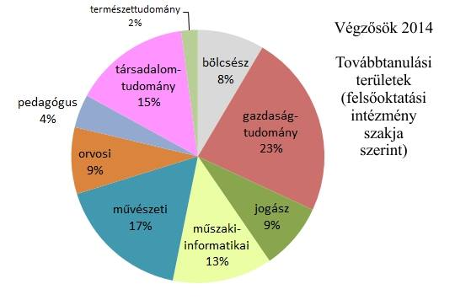
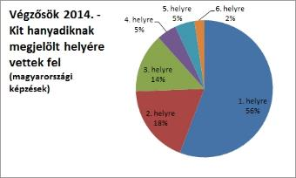
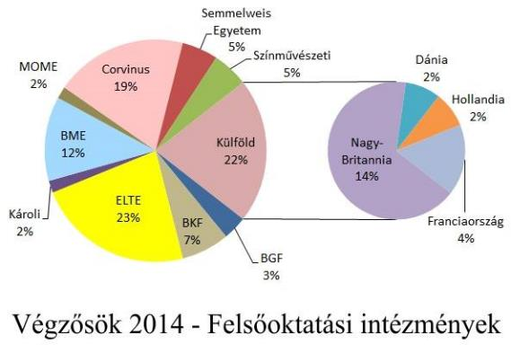

Slide 25
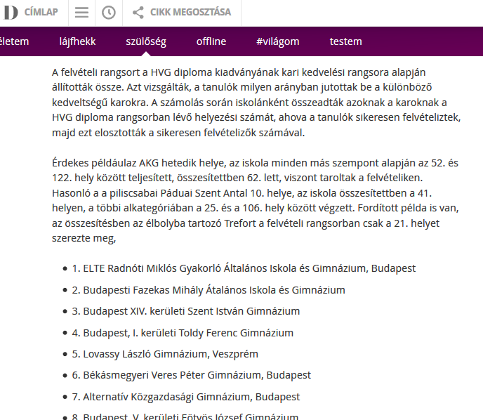

2014. november 14.

Slide 26
Tantárgyválasztás az AKG-ban
kötelező tanórák | óraszám
magyar nyelv és irodalom | 4
történelem | 3
matematika | 4
testnevelés | 3
testnevelés sportkör | 2
patrónusi foglalkozás | 2
emelt szintű pluszórák (A csoport) | óraszám
magyar nyelv és irodalom | 2
történelem | 2
matematika | 2
emelt szinű választható órák (A csoport) | óraszám
biológia | 5
fizika | 5
kémia | 5
gazdasági ismeretek | 5
informatika | 2
kötelező, leadható nyelvórák (B2 szint után)
angol nyelv | 2 v. 3 v. 5
második nyelv | 5
egyéb választható órák | óraszám
történeti társadalomismeret | 3
jogom van | 2
életmódtörténet | 2
specializációk (idegen nyelv, stb.) | 2
alkotókörök | 2
középszintű választható órák | óraszám
média | 5
pszichológia | 2
művészettörténet | 3
vizuális kultúra | 3
biológia | 3
földrajz | 3
társadalomismeret (12.-ben) | 1
korábbi években létező tárgyak (példák választható, de jelenleg nem működő tárgyakra) | óraszám
ének-zene | 3
dráma | 2
kommunikáció | 2
néprajz | 2
filozófia | 2
testnevelés érettségi felkészítő | 2

Slide 27
Források
A 2020-tól érvényes felsőoktatási szabályozás: http://njt.hu/cgi_bin/njt_doc.cgi?docid=158003.351973
Hivatalos felsőoktatási tájékoztató: https://www.felvi.hu/
Szakok és érettségi vizsgatárgyak, többletpontok a 2020. évi felsőoktatási felvételi eljárások során: https://www.felvi.hu/pub_bin/dload/FFT_2019A/tablazatok/FFT_2019A_2sz_tablazat.pdf
AKG érettségi eredmények: https://www.akg.hu/erettsegi-informaciok/erettsegi_eredmenyek/
Országos érettségi statisztikák: https://www.ketszintu.hu/publicstat.php
AKG - Továbbtanulási irányok és arányok 2014.: https://www.akg.hu/tovabbtanulasi-iranyok-2014/

